Slide 1


Slide 2
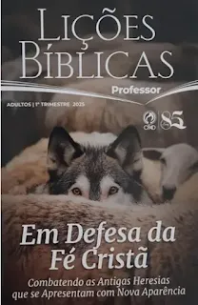
Em Defesa da Fé Cristã
COMBATENDO AS ANTIGAS HERESIAS QUE SE APRESENTAM COM NOVA APARENCIA

Slide 3
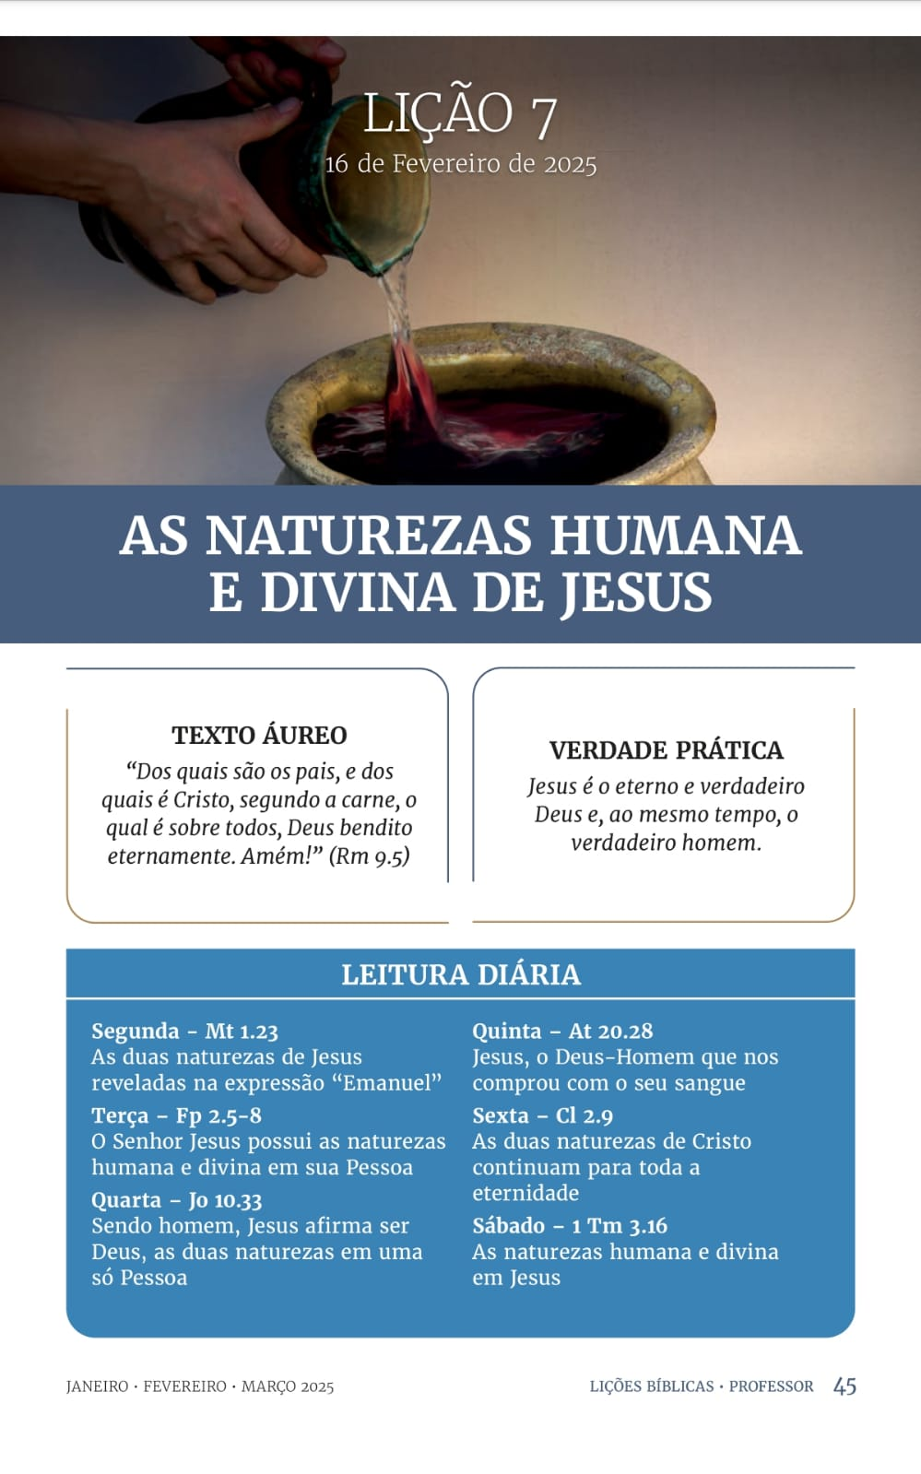

Slide 4
LEITURA BÍBLICA EM CLASSE: Romanos 1.1-4; Filipenses 2.5-11
Romanos 1
1 - Paulo, servo de Jesus Cristo, chamado para apóstolo, separado para o evangelho de Deus,
2 - o qual antes havia prometido pelos seus profetas nas Santas Escrituras,
3 - acerca de seu Filho, que nasceu da descendência de Davi segundo a carne,
4 - declarado Filho de Deus em poder, segundo o Espírito de santificação, pela ressurreição dos mortos, - Jesus Cristo, nosso Senhor.

Slide 5
LEITURA BÍBLICA EM CLASSE: Romanos 1.1-4; Filipenses 2.5-11
Filipenses 2
5 - De sorte que haja em vós o mesmo sentimento que houve também em Cristo Jesus,
6 - que, sendo em forma de Deus, não teve por usurpação ser igual a Deus.
7 - Mas aniquilou-se a si mesmo, tomando a forma de servo, fazendo-se semelhante aos homens;
8 - e, achado na forma de homem, humilhou-se a si mesmo, sendo obediente até à morte e morte de cruz.
9 - Pelo que também Deus o exaltou soberanamente e lhe deu um nome que é sobre todo o nome,
10 - para que ao nome de Jesus se dobre todo joelho dos que estão nos céus, e na terra, e debaixo da terra,
11 - e toda língua confesse que Jesus Cristo é o Senhor, para glória de Deus Pai.

Slide 6
As Naturezas Humanas e Divinas de Jesus
1º Tópico
O ENSINO BÍBLICO DA DUPLA NATUREZA DE JESUS

Slide 7
As Naturezas Humanas e Divinas de Jesus
PONTO 1
1. "Descendência de Davi segundo a carne" (Rm 1.3).

Slide 8
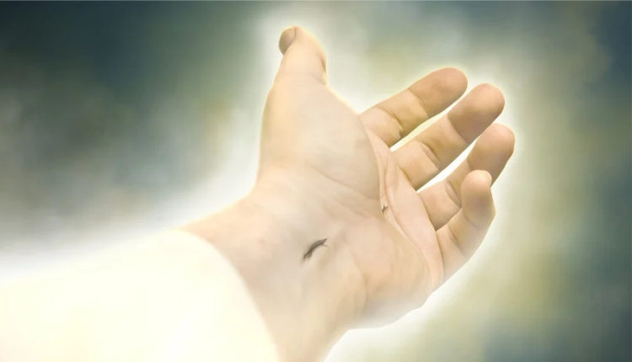
O apóstolo está se referindo aos ancestrais de Jesus.
Ele veio de uma família humana de carne e ossos, que vivia entre o povo de Israel.
A sua linhagem está registrada na introdução do Evangelho de Mateus e no capítulo 3 de Lucas.
Jesus foi concebido no ventre de Maria, uma virgem de Israel, pelo Espírito Santo (Mt 1.20; Lc 1.35). Aí está o elo humano-divino, as duas naturezas do Senhor Jesus.

Slide 9
As Naturezas Humanas e Divinas de Jesus
Ponto 2 "Declarado Filho de Deus em poder" (v. 4).

Slide 10

Essa expressão indica a divindade de Jesus e isso é reforçado logo em seguida pelas palavras "Jesus Cristo, nosso Senhor".
Mais adiante, Paulo, ao descrever os privilégios que Deus concedeu a Israel como a adoção de filhos, e a glória, e os concertos, e a lei, e o culto, e as promessas; o apóstolo conclui: "dos quais são os pais, e dos quais é Cristo, segundo a carne, o qual é sobre todos, Deus bendito eternamente. Amém!" (Rm 9.5).
O Senhor Jesus é um judeu, descendente de Israel e, ao mesmo tempo, é o "Deus bendito eternamente".

Slide 11
As Naturezas Humanas e Divinas de Jesus
Ponto 3. O antigo hino cristológico (Fp 2.5,6).

Slide 12
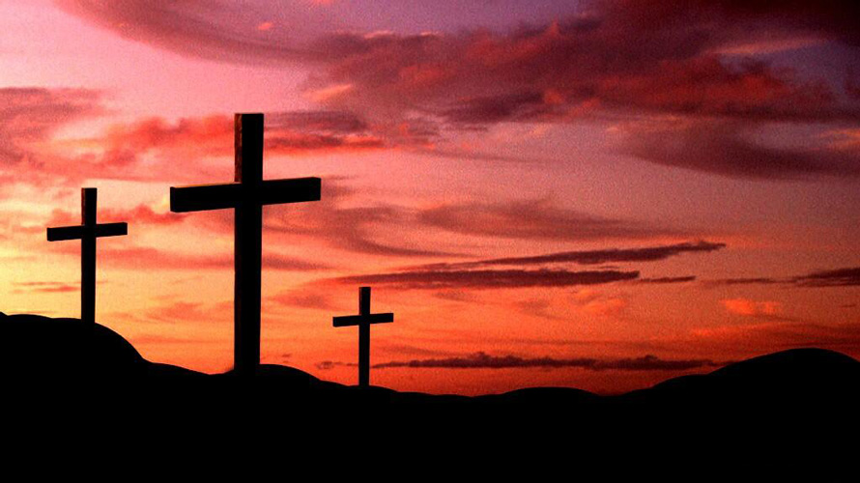
O texto está dizendo que embora Jesus sendo Deus, não usou as prerrogativas da divindade durante seu ministério terreno e, mesmo que fizesse uso delas, não consideraria isso uma usurpação.
O apóstolo está se referindo ao status de Cristo antes da encarnação (Jo 1.1,14).
Mas enfatiza o aspeto humano (vv.7,8).
Ο apóstolo está sendo muito claro no ensino das naturezas humana e divina em uma só Pessoa.
Essa passagem é parte de um provável hino que os primeiros cristãos cantavam nos cultos e o apóstolo Paulo a inseriu nessa epístola aos Filipenses.
O termo grego morphē, "forma", usado pelo apóstolo Paulo, "sendo em forma de Deus" (v.6), indica essência imutável, portanto, Ele jamais deixou de ser Deus.

Slide 13
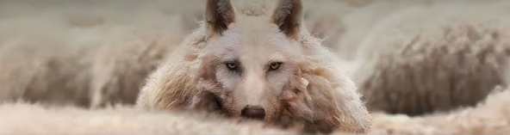
As Naturezas Humanas e Divinas de Jesus
1. Quem foi Nestório?
Ele foi bispo de Constantinopla entre 428-431.
Nestório discordava do título dado à Maria, defendido por Cirilo de Alexandria (376-444), "mãe de Deus", em grego theotokos, literalmente "portadora de Deus".
Ele sugeriu "receptora de Deus" ou christotokos, "mãe de Cristo".
2º Tópico
II - AS HERESIAS CONTRA O ENSINO BÍBLICO DA DUPLA NATUREZA DE JESUS

Slide 14
1. Quem foi Nestório?
Sim, Maria é mãe do Jesus humano (Mt 2.11, 13, 14, 20, 21), e não mãe de Deus, visto que Deus é eterno (Sl 90.2; 93.2; Is 40.28).
A expressão adotada por Cirilo era uma contradição em si mesma.
Embora a posição de Nestório fosse bíblica e teologicamente correta, a popularidade do termo "mãe de Deus" de Cirilo impediu o êxito do termo e da explicação de Nestório.
A preocupação dele era menos com a Mariolatria e mais com as ideias do Arianismo.

Slide 15
As Naturezas Humanas e Divinas de Jesus
2. Nestorianismo.
Nestório defendia a formulação dos pais nicenos, a divindade de Cristo e a humanidade definida no Credo Niceno-constantinopolitano em 381.
Segundo o pensamento nestoriano, as duas naturezas de Cristo, a humana e a divina, eram duas pessoas. Essa foi a acusação contra ele.
A ilustração nestoriana era a comparação de marido e mulher serem uma "uma só carne" (Gn 2.4).
Essa alegada afirmação nestoriana foi considerada heresia pelo Concílio de Éfeso em 431, ele foi condenado por esse concílio que o declarou herege e o imperador o exilou.
2º Tópico
II - AS HERESIAS CONTRA O ENSINO BÍBLICO DA DUPLA NATUREZA DE JESUS

Slide 16
As Naturezas Humanas e Divinas de Jesus
3. Monofisismo.
O termo vem de duas palavras gregas monos, "único", e physis, "natureza".
Seu principal expoente foi Êutico, também conhecido como Eutique.
Essa doutrina afirma que as duas naturezas de Cristo são fundidas em uma só natureza amalgamada.
O sentido de "amalgamar", não o de unir, não se trata de união, mas mistura, fusão, assim, seria uma só natureza híbrida, nem totalmente Deus e nem totalmente homem.
Essa doutrina foi condenada no Concílio da Calcedônia, em 451.
2º Tópico
II - AS HERESIAS CONTRA O ENSINO BÍBLICO DA DUPLA NATUREZA DE JESUS

Slide 17
As Naturezas Humanas e Divinas de Jesus
Ilustração. O bronze é uma liga de cobre e estanho, de modo que nem é cobre e nem estanho, mas outro metal; quanto a cor verde, é uma mistura das cores azul e amarela. Assim como bronze não é cobre e nem estanho; e, o verde não é azul e nem amarelo, da mesma forma, de acordo com Êutico, as naturezas de Cristo não são divina nem humana.
Resposta bíblica. Segundo a Bíblia, o Senhor Jesus é perfeito quanto à divindade e perfeito quanto à humanidade (Rm 9.5; Fp 2.5-11).
2º Tópico
II - AS HERESIAS CONTRA O ENSINO BÍBLICO DA DUPLA NATUREZA DE JESUS
3. Monofisismo.

Slide 18
As Naturezas Humanas e Divinas de Jesus
A encarnação do Verbo não é uma conversão ou transmutação de Deus em homem e nem de homem em Deus.
A distinção é precisa entre natureza e pessoa, diz o documento.
A união dessas duas naturezas é permanente como resultado da encarnação.
O documento é uma interpretação precisa das Escrituras (Is 9.5; Jo 10.30-37).
2º Tópico
II - AS HERESIAS CONTRA O ENSINO BÍBLICO DA DUPLA NATUREZA DE JESUS
4. O Concílio de Calcedônia.

Slide 19
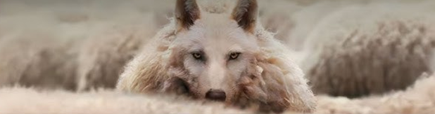
As Naturezas Humanas e Divinas de Jesus
Essa formulação teológica fala das duas naturezas de Cristo em uma só pessoa:
"as propriedades de cada natureza permanecem intactas, concorrendo para formar uma só Pessoa e subsistência; não dividido ou separado em duas Pessoas, mas um só e mesmo Filho Unigênito, Deus Verbo, Jesus Cristo Senhor".
2º Tópico
II - AS HERESIAS CONTRA O ENSINO BÍBLICO DA DUPLA NATUREZA DE JESUS
4. O Concílio de Calcedônia.

Slide 20
As Naturezas Humanas e Divinas de Jesus
Quando a doutrina monofisista foi rejeitada juntamente com o nestorianismo, houve reação.
Jacob Baradeus (500-578), um monge sírio, liderou o grupo monofisista e preservou a tradição siro-monofisista, conhecida como tradição jacobita.
Ele e seus seguidores rejeitaram a decisão do Concílio de Calcedônia.
3º Tópico
III - O PERIGO DESSAS HERESIAS NA ATUALIDADE
1. Os monofisitas.

Slide 21
As Naturezas Humanas e Divinas de Jesus
Quem são eles hoje? São as igrejas ortodoxas, cóptica, armênia, abissínia e jacobitas.
É importante conhecer a cristologia dessa tradição cristã e saber como responder seus questionamentos, e, sobretudo, conservar a fé no Jesus, o Deus que se fez homem o Emanuel, "Deus Conosco" (Mt 1.23); o Deus "que se manifestou em carne" (1 Tm 3.16).
3º Tópico
III - O PERIGO DESSAS HERESIAS NA ATUALIDADE
1. Os monofisitas.

Slide 22
As Naturezas Humanas e Divinas de Jesus
Do verbo grego kenoō, significa "esvaziar" (Fp 2.7).
A doutrina kenótica afirma que Jesus, enquanto esteve na Terra, esvaziou a si mesma dos atributos divinos.
São duas linhas principais, o Verbo possuía os atributos divinos, mas escolheu não os usar; e, as prerrogativas da deidade foram usadas, mas na submissão do Pai e na direção do Espírito Santo.
Entendemos que, sem atributos divinos, Jesus é menos que Deus.
3º Tópico
III - O PERIGO DESSAS HERESIAS NA ATUALIDADE
2. O kenoticismo.

Slide 23
As Naturezas Humanas e Divinas de Jesus
O kenosis é o "esvaziamento" de Cristo.
Isso foi uma condição para o seu messiado e por isso Ele abriu mão de sua glória celeste (Jo 17.5).
Jesus revelou sua natureza divina quando esteve na Terra, Ele agiu como Deus, pois perdoou pecados (Mc 2.5-7; Lc 7.48), recebeu adoração (Mt 8.2; 9.18; 15.25; Jo 9.38), repreendeu a fúria do mar (Mt 8.26, 27; Mc 4.39).
Somente Deus tem esse poder (Sl 65.7; 89.9).
3º Tópico
III - O PERIGO DESSAS HERESIAS NA ATUALIDADE
2. O kenoticismo.

Slide 24
As Naturezas Humanas e Divinas de Jesus
O catolicismo romano adotou o termo "mãe de Deus" de Cirilo, ou seja, um pensamento antibíblico que se desenvolveu numa teologia e permanece até hoje por conta da sua popularidade.
Com isso aprendemos que o que parece certo e a escolha popular nem sempre representam a verdade (At 8.9-11).
3º Tópico
III - O PERIGO DESSAS HERESIAS NA ATUALIDADE
3. Mariolatria.

Slide 25
CONCLUSÃO
O Concílio de Calcedônia em 451 reafirma os dois concílios anteriores, o de Niceia, em 325, e o de Constantinopla, em 381, ratificando os credos produzidos por esses conclaves gerais e estabeleceu definitivamente as duas naturezas de Cristo.
A melhor maneira de se proteger dessas, e de outras heresias, é conhecer bem no que acreditamos, os ensinos oficiais de nossa igreja e seus respectivos fundamentos bíblicos.
Isso serve como nosso referencial quando nos deparamos com doutrinas inadequadas.

Slide 26
Em Defesa da Fé Cristã
COMBATENDO AS ANTIGAS HERESIAS QUE SE APRESENTAM COM NOVA APARENCIA

Slide 27
1. Cite três passagens bíblicas que mostram diretamente as duas naturezas de Cristo, em uma só Pessoa.
Romanos 1.3; 1.4; Fp 2.5,6.

Slide 28
2. Qual o pensamento nestoriano sobre as duas naturezas de Cristo?
Segundo o pensamento nestoriano, as duas naturezas de Cristo, a humana e a divina, eram duas pessoas.

Slide 29
3. O que ensina o monofisismo de Êutico?
Essa doutrina afirma que as duas naturezas de Cristo são fundidas em uma só natureza amalgamada, nem totalmente Deus nem totalmente homem.

Slide 30
4. Quais ramos do cristianismo não reconhecem o Credo de Calcedônia e mantêm ainda o monofismo de Êutico?
São as igrejas ortodoxas, cóptica, armênia, abissínia e jacobitas.

Slide 31
5. Mostre como Jesus agiu como Deus, estando na Terra.
Jesus revelou sua natureza divina quando esteve na Terra, Ele agiu como Deus, pois perdoou pecados (Mc 2.5-7; Lc 7.48), recebeu adoração (Mt 8.2; 9.18; 15.25; Jo 9.38), repreendeu a fúria do mar (Mt 8.26, 27; Mc 4.39).

